Slide 1
ナイトカルチャーの実施場所の確保に係るサウンディング型市場調査 実施要領
（1/２)
１．調査の目的
大阪府では、インバウンドをはじめとする観光客の満足度を高めるとともに、さらなる呼び込みを図るため、平成29年度から「大阪府ナイトカルチャー発掘・創出事業」を実施し、夜間公演等を行う事業者への支援を通じ、様々なナイトカルチャーコンテンツの創出・充実を図ってきました。
一方で、夜間公演等を実施している事業者や有識者等から、大阪には定期公演等を行える実施場所が少なく、現状では短期間のコンテンツにならざるを得ないとのご意見もいただいています。
今後、ラグビーワールドカップ2019、東京2020オリンピック・パラリンピック、ワールドマスターズゲームズ2021関西という国際的なスポーツ大会が相次いで開催されるとともに、2025年大阪・関西万博の開催など、大阪を訪れる外国人観光客はますます増加することが予想されます。こうした国内外からの来阪者に対して、昼だけでなく夜のホスピタリティの向上が急務となっています。
このため、年間を通してナイトカルチャーコンテンツを実施できる劇場の誘致に向け、民間事業者の方々に幅広くご意見・ご提案をいただきたく、ご協力のほどよろしくお願いします。
４．今後の予定（民間事業者において建設する場合の例）
 | H30 | H31 | H32 | H33
事前調査
公募条件等に係る委託調査
事業者公募
事業者による 建設着手
５．留意事項（必ずお読みください）
（１）本調査の扱い
・調査への協力は、今後の事業者公募における評価の対象とはなりません。
・調査で頂いたご意見・ご提案は、今後の公募要領の作成等の参考とさせていただきます。
なお、ご意見等は、メールでの送付を基本とし、調査に関する質問には回答できませんの
で、あらかじめご了承ください。
・ヒアリングをお願いする場合にあっては、双方の発言とも、あくまで調査時点での想定の
ものとし、何ら約束するものではないことをご理解ください。
（２）調査に関する費用
・本調査への参加に要する費用は、事業者の負担とします。
（３）調査への協力
・必要に応じて追加調査（文書照会、対話を含む）やアンケート等を行うことがあります。
ご協力をお願いします。
（４）実施結果の公表
・調査結果については、概要をホームページ等で公表します。
・公表にあたっては、事前に提案を頂いた方に内容の確認を行います。
・提案を頂いた方の名称及び企業ノウハウに係る内容は、原則として公表しません。
（５）参加除外条件
・次のいずれかに該当する場合は、調査対象者として参加頂くことができません。
ア 無差別大量殺人行為を行った団体の規制に関する法律（平成11年法律第147号）第
８条第２項第１号の処分を受けている団体若しくはその代表者、主宰者その他の構成員
または当該構成員を含む団体
イ 大阪府暴力団排除条例第２条第１号に規定する暴力団、同条第２号に規定する暴力団
員、同条第３号に規定する暴力団員等及び同条第４号に規定する暴力団密接関係者
ウ 大阪府暴力団排除条例第14条第１項、第２項又は第３項に違反している事実がある者
２．調査概要
年間を通してナイトカルチャーコンテンツを実施する劇場の誘致に向けた検討の参考とするため、事業参入の意向のある民間事業者の方々のご意見・ご提案をお願いいたします。
（１）調査期間
・平成31年3月12日（火）から平成31年4月26日（金）まで
（２）調査対象者
・劇場の運営事業者、劇場運営に参入意向のある事業者、観光関連・建設
関連等の事業者（以下「事業者等」）
※複数の法人等が構成するグループでも可
（３）調査手順
・別添の調査票にご記入の上、連絡先メールアドレスにお送りください。
・必要に応じヒアリングをお願いする場合があります。ご協力をお願いし
ます。
（４）調査内容
本調査でお聞きしたいと考えている主な項目は下記のとおりです。
・劇場でのナイトカルチャーの運営への参入意欲
・劇場建設に向けた諸条件（適地と想定するエリア、劇場の規模等）
・その他劇場等の誘致に係る課題・効果等に関するご意見 など
３．資料
（１）大阪府ナイトカルチャー発掘・創出事業の関連資料
・補助要綱、募集要領（平成31年度）、補助採択事業一覧（平成29・30年度）
（２）大阪の観光動向について
（大阪府観光客受入環境整備の推進に関する調査検討会議資料）
（３）来阪外客数について（平成30年1～9月 大阪観光局）
【連絡先】
連絡先：大阪府府民文化部都市魅力創造局魅力づくり推進課 担当：仲平・安田
所在地：〒559-8555 大阪市住之江区南港北1-14-16 咲洲庁舎37階
電話 ：06-6941-0351（内線 2303）FAX：06-6210-9316
E-mail：toshimiryoku-g02@sbox.pref.osaka.lg.jp

Slide 2
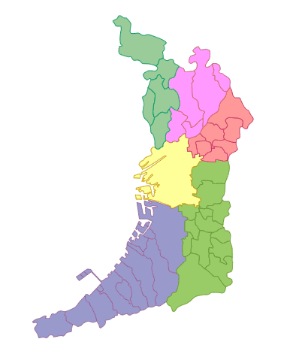
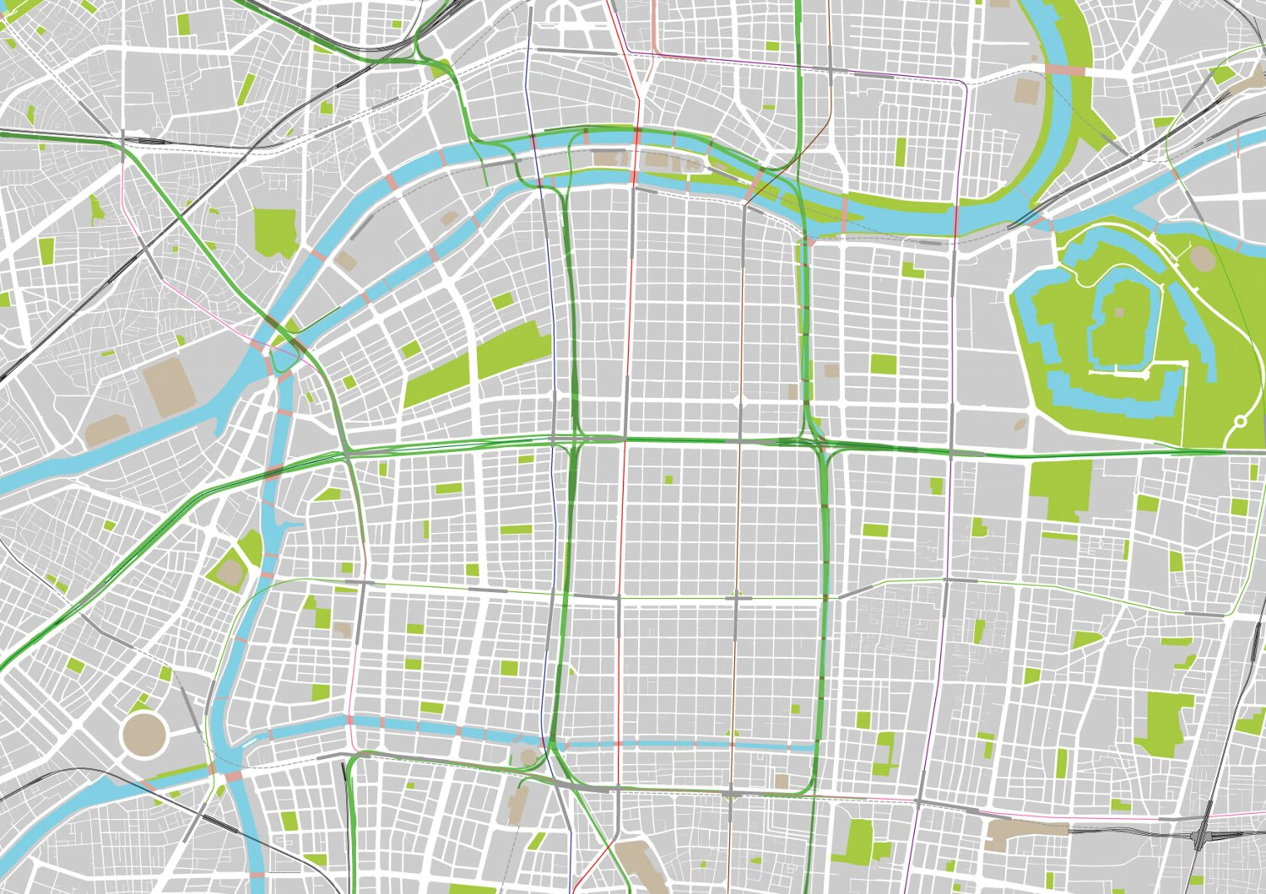
ナイトカルチャーの実施場所の確保に係るサウンディング型市場調査 実施要領
（2/２)
＜提案を求めるエリアのイメージ＞
（大阪市内） 梅田周辺エリア、難波周辺エリア、大阪城周辺エリア、ベイエリア周辺、水の回廊周辺エリアなど
（大阪市以外） 主要駅周辺エリア など
梅田周辺エリア
大阪城周辺エリア
水の回廊周辺エリア
ベイエリア周辺エリア
難波周辺エリア

